Slide 1




Trường Tiểu học Đa Phúc
VỀ DỰ GIỜ SINH HOẠT CHUYÊN MÔN
LỚP : 5A4
MÔN : TIẾNG VIỆT
Người thực hiện: Lê Thị Thu Hường

Slide 2



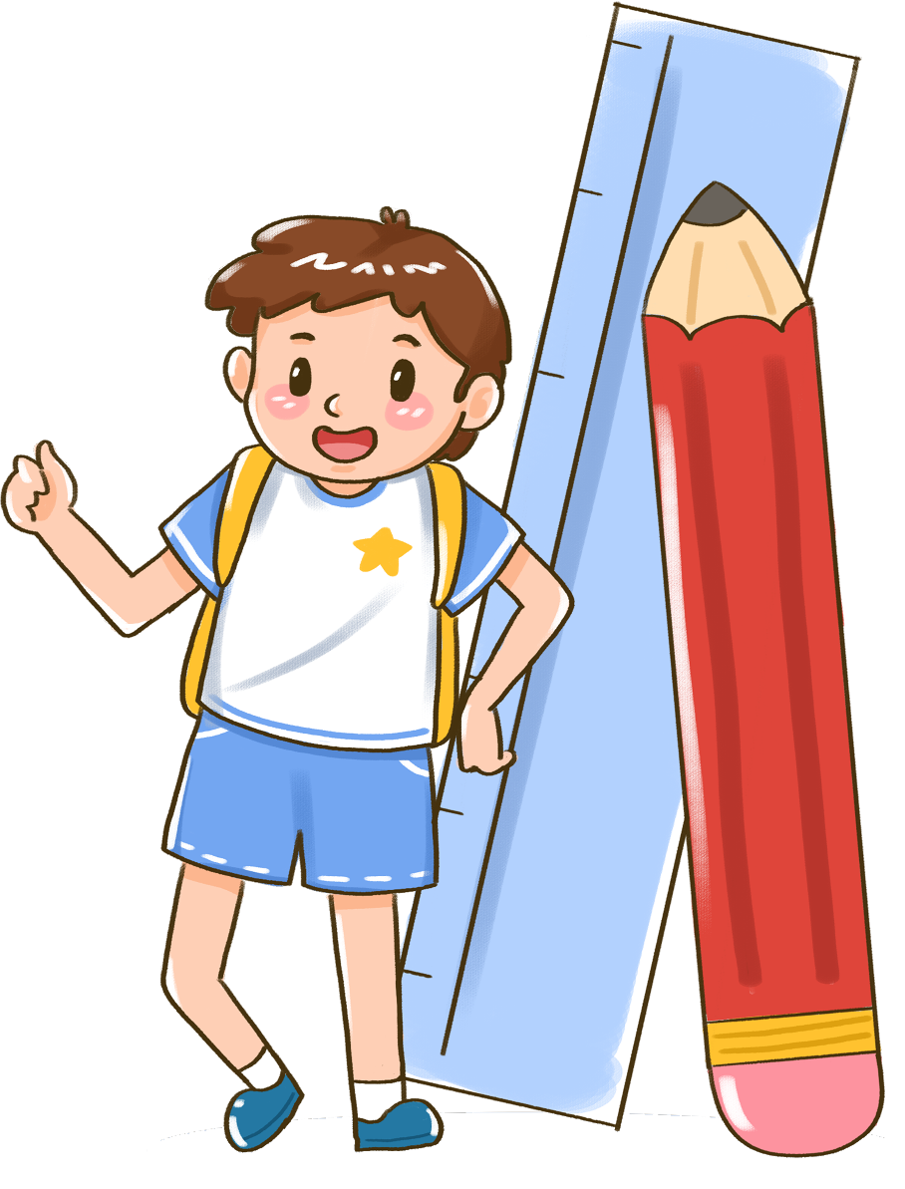



Slide 3



Slide 4


Đọc câu chuyện về một người làm việc trong lĩnh vực nghệ thuật.

Slide 5
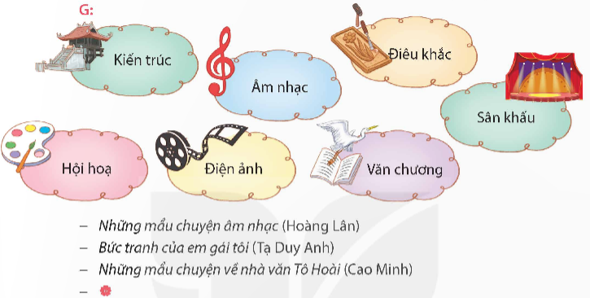
1. Đọc câu chuyện về một người làm việc trong lĩnh vực nghệ thuật.

Slide 6
2. Viết phiếu đọc sách theo mẫu.

Slide 7
3. Trao đổi với bạn về câu chuyện đã đọc.
G:
Em có thể:
– Giới thiệu về nhân vật chính trong câu chuyện (tên, nghề nghiệp, những đóng góp trong hoạt động nghệ thuật,...).
– Nêu ấn tượng của em đối với tinh thần lao động, sáng tạo của những người nghệ sĩ hoặc sản phẩm nghệ thuật xuất sắc của họ.

Slide 8
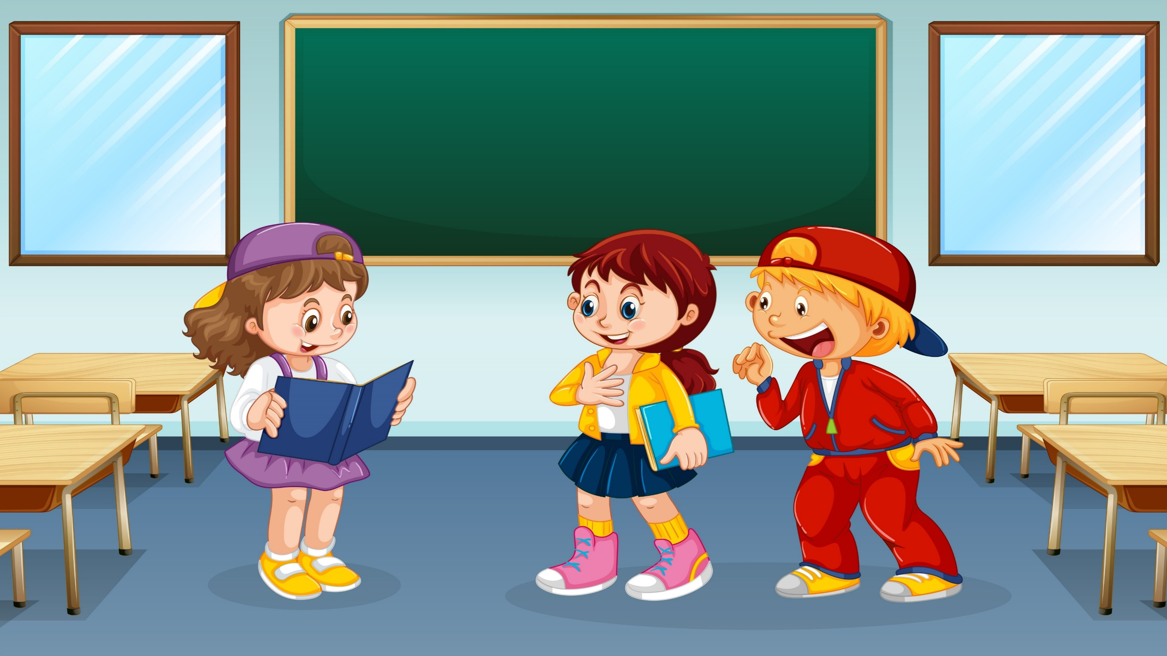


Slide 9


Slide 10

Về nhà: Trao đổi với người thân về một người làm nghệ thuật hoặc ý nghĩa của những tác phẩm nghệ thuật đối với cuộc sống.

Slide 11



